Slide 1
Chào mừng thầy cô và các em
đến với môn Tiếng Việt

Slide 2
Trò chơi Tưới hoa

Slide 3
Mình tưới chậu hoa nào đây?
Đến bài mới

Slide 4
Buổi trước các em học bài gì?
Cảm ơn anh hà mã

Slide 5
Phật ý nghĩa là gì?
Không hài lòng

Slide 6
Vì sao hà mã đưa hai bạn qua sông?
Vì bạn cún nhờ anh hà mã lễ phép

Slide 7
Tại sao cô hươu bỏ đi?
Vì bạn dê nói năng thô lỗ

Slide 8
Khi được người khác giúp đỡ thì ta nên nói gì?
Nói lời cảm ơn

Slide 9
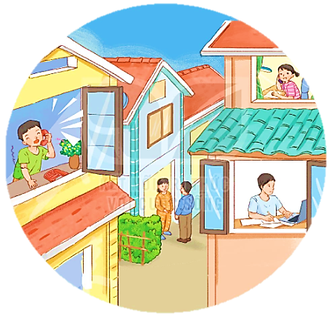
GIAO TIẾP VÀ KẾT NỐI

Slide 10
Thứ … ngày … tháng…
Bài 20
Từ chú bồ câu đến in- tơ- nét

Slide 11
Tiết 1 +2

Slide 12
BÀI 20
TỪ CHÚ BỒ CÂU
ĐẾN IN-TƠ-NÉT
BÀI 20
Em có thể dùng cách nào để liên lạc với người thân ở xa?

Slide 13
ĐỌC MẪU
TỪ CHÚ BỒ CÂU ĐẾN IN-TƠ-NÉT
Ngoài trò chuyện trực tiếp, con người còn nghĩ ra rất nhiều cách để trao đổi với nhau khi ở xa.
Từ xa xưa, người ta đã biết huấn luyện bồ câu để đưa thư. Bồ câu nhớ đường rất tốt. Nó có thể bay qua một chặng đường dài hàng nghìn cây số để mang thư đến đúng nơi nhận.
Những người đi biển còn nghĩ ra cách bỏ thư vào trong những chiếc chai thủy tinh. Nhờ sóng biển, những chiếc chai này được đẩy vào đất liền. Có những bức thư vài chục năm sau mới được tìm thấy.
Ngày nay, việc trao đổi thông tin dễ dàng hơn rất nhiều. Bạn có thể viết thư, gọi điện cho người khác. Nhờ có in-tơ-nét, bạn cũng có thể nhìn thấy người nói chuyện với mình, dù hai người đang ở cách nhau rất xa.

Slide 14
Luyện đọc từ khó
huấn luyện
chặng đường
in-tơ-nét

Slide 15
ĐỌC
Một số câu văn dài
Nhờ có in-tơ-nét, bạn cũng có thể nhìn thấy người nói chuyện với mình, dù hai người đang ở cách nhau rất xa.

Slide 16
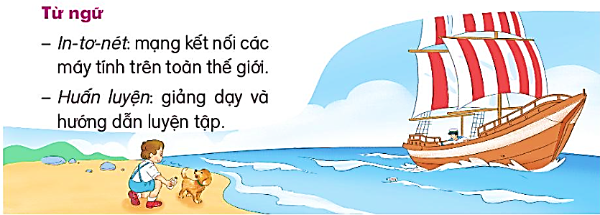
Từ ngữ
in-tơ-nét
: mạng kết nối các máy tính trên toàn thế giới.
huấn luyện
: giảng dạy và hướng dẫn luyện tập.

Slide 17
ĐỌC NỐI TIẾP ĐOẠN
TỪ CHÚ BỒ CÂU ĐẾN IN-TƠ-NÉT
Ngoài trò chuyện trực tiếp, con người còn nghĩ ra rất nhiều cách để trao đổi với nhau khi ở xa.
Từ xa xưa, người ta đã biết huấn luyện bồ câu để đưa thư. Bồ câu nhớ đường rất tốt. Nó có thể bay qua một chặng đường dài hàng nghìn cây số để mang thư đến đúng nơi nhận.
Những người đi biển còn nghĩ ra cách bỏ thư vào trong những chiếc chai thủy tinh. Nhờ sóng biển, những chiếc chai này được đẩy vào đất liền. Có những bức thư vài chục năm sau mới được tìm thấy.
Ngày nay, việc trao đổi thông tin dễ dàng hơn rất nhiều. Bạn có thể viết thư, gọi điện cho người khác. Nhờ có in-tơ-nét, bạn cũng có thể nhìn thấy người nói chuyện với mình, dù hai người đang ở cách nhau rất xa.

Slide 18
Đọc theo nhóm
TỪ CHÚ BỒ CÂU ĐẾN IN-TƠ-NÉT
Ngoài trò chuyện trực tiếp, con người còn nghĩ ra rất nhiều cách để trao đổi với nhau khi ở xa.
Từ xa xưa, người ta đã biết huấn luyện bồ câu để đưa thư. Bồ câu nhớ đường rất tốt. Nó có thể bay qua một chặng đường dài hàng nghìn cây số để mang thư đến đúng nơi nhận.
Những người đi biển còn nghĩ ra cách bỏ thư vào trong những chiếc chai thủy tinh. Nhờ sóng biển, những chiếc chai này được đẩy vào đất liền. Có những bức thư vài chục năm sau mới được tìm thấy.
Ngày nay, việc trao đổi thông tin dễ dàng hơn rất nhiều. Bạn có thể viết thư, gọi điện cho người khác. Nhờ có in-tơ-nét, bạn cũng có thể nhìn thấy người nói chuyện với mình, dù hai người đang ở cách nhau rất xa.

Slide 19
TỪ CHÚ BỒ CÂU ĐẾN IN-TƠ-NÉT
Ngoài trò chuyện trực tiếp, con người còn nghĩ ra rất nhiều cách để trao đổi với nhau khi ở xa.
Từ xa xưa, người ta đã biết huấn luyện bồ câu để đưa thư. Bồ câu nhớ đường rất tốt. Nó có thể bay qua một chặng đường dài hàng nghìn cây số để mang thư đến đúng nơi nhận.
Những người đi biển còn nghĩ ra cách bỏ thư vào trong những chiếc chai thủy tinh. Nhờ sóng biển, những chiếc chai này được đẩy vào đất liền. Có những bức thư vài chục năm sau mới được tìm thấy.
Ngày nay, việc trao đổi thông tin dễ dàng hơn rất nhiều. Bạn có thể viết thư, gọi điện cho người khác. Nhờ có in-tơ-nét, bạn cũng có thể nhìn thấy người nói chuyện với mình, dù hai người đang ở cách nhau rất xa.
Đọc toàn bài

Slide 20
Trả lời câu hỏi

Slide 21
TRẢ LỜI CÂU HỎI
1. Thời xưa, người ta đã gửi thư bằng những cách nào?
→ Thời xưa, người ta huấn luyện bồ câu để đưa thư hoặc bỏ thư vào những chiếc chai thủy tinh.
2. Vì sao có thể dùng bồ câu để đưa thư?
→ Có thể dùng bồ câu để đưa thư vì bồ câu nhớ đường rất tốt. Nó có thể bay qua một chặng đường dài hàng nghìn cây số để mang thư đến đúng nơi nhận.

Slide 22
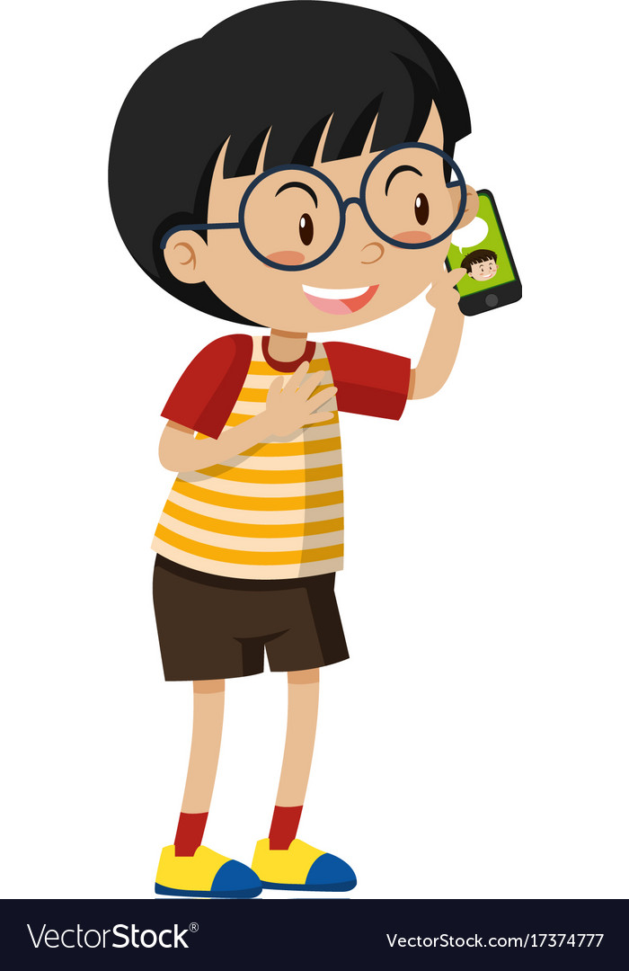
3. Ngày nay, chúng ta có thể trò chuyện với người ở xa bằng những cách nào?
→ Ngày nay, chúng ta có thể viết thư, gọi điện hoặc trò chuyện qua in-tơ-nét.
4. Nếu cần trò chuyện với người ở xa, em chọn phương tiện nào? Vì sao?

Slide 23
LUYỆN ĐỌC LẠI
TỪ CHÚ BỒ CÂU ĐẾN IN-TƠ-NÉT
Ngoài trò chuyện trực tiếp, con người còn nghĩ ra rất nhiều cách để trao đổi với nhau khi ở xa.
Từ xa xưa, người ta đã biết huấn luyện bồ câu để đưa thư. Bồ câu nhớ đường rất tốt. Nó có thể bay qua một chặng đường dài hàng nghìn cây số để mang thư đến đúng nơi nhận.
Những người đi biển còn nghĩ ra cách bỏ thư vào trong những chiếc chai thủy tinh. Nhờ sóng biển, những chiếc chai này được đẩy vào đất liền. Có những bức thư vài chục năm sau mới được tìm thấy.
Ngày nay, việc trao đổi thông tin dễ dàng hơn rất nhiều. Bạn có thể viết thư, gọi điện cho người khác. Nhờ có in-tơ-nét, bạn cũng có thể nhìn thấy người nói chuyện với mình, dù hai người đang ở cách nhau rất xa.

Slide 24
LUYỆN TẬP

Slide 25
LUYỆN TẬP
1. Xếp các từ ngữ dưới đây vào nhóm thích hợp:
trò chuyện
bồ câu
chai thủy tinh
gửi
trao đổi
bức thư
điện thoại
Từ chỉ sự vật
Từ chỉ hoạt động

Slide 26
2. Nói tiếp để hoàn thành câu?
Nhờ có in-tơ-nét, bạn có thể (……)
thấy người nói
chuyện với mình, dù hai người đang ở cách nhau rất xa.

Slide 27
CỦNG CỐ BÀI HỌC
Liên hệ giáo án:
FB: Hương Thảo
Gmail: tranthao121006@gmail.com
Notes:
Bài giảng thiết kế bởi: Hương Thảo - tranthao121006@gmail.com

Slide 28
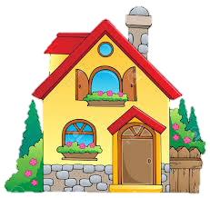
Hẹn gặp lại các bạn ở bài sau nhé

